Slide 1
Uporaba spletne učilnice Moodle na telefonu APLIKACIJA MOODLE

Slide 2
Prenos Moodle aplikacije

Slide 3
Prenos Moodle aplikacije

Slide 4
Prenos Moodle aplikacije

Slide 5
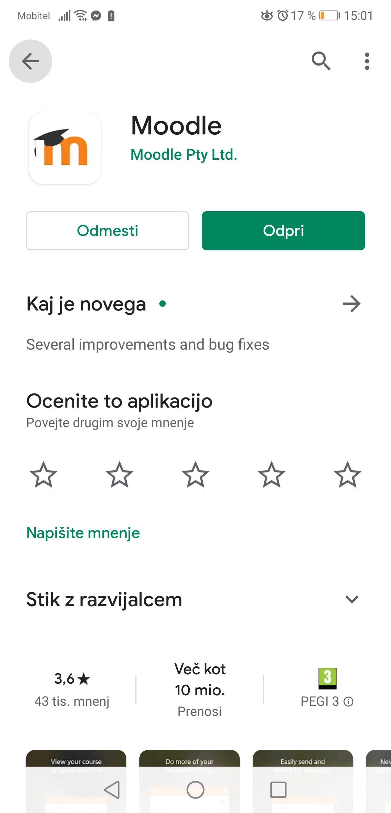
Prenos Moodle aplikacije

Slide 6
Vpis

Slide 7
Vpis

Slide 8
Vpis

Slide 9
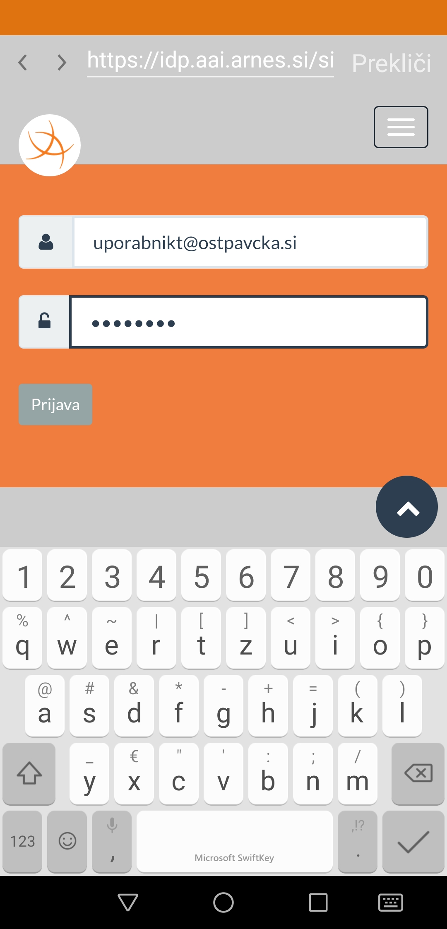
Vpis

Slide 10
Vpis

Slide 11
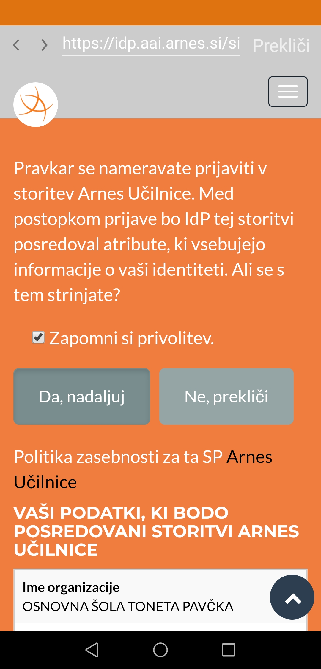
Vpis

Slide 12
Iskanje učilnic

Slide 13
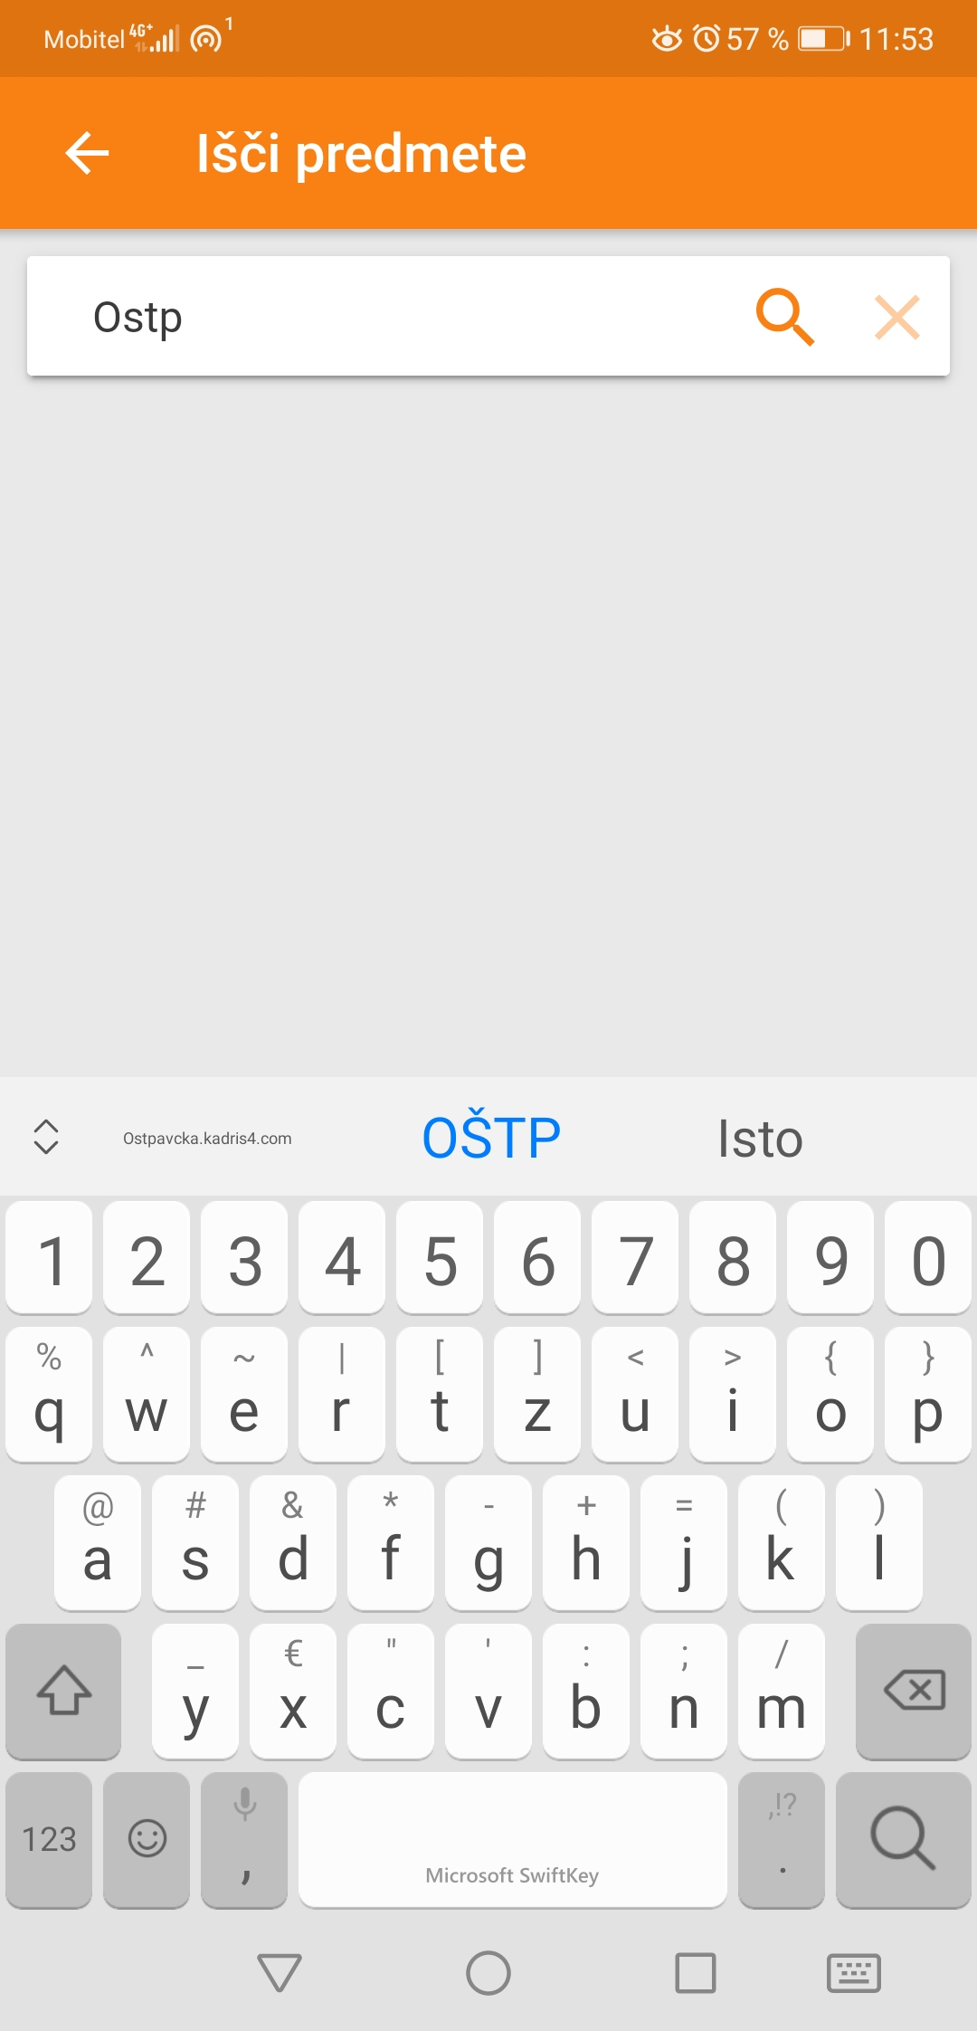
Iskanje učilnic

Slide 14
Vpis v učilnico

Slide 15
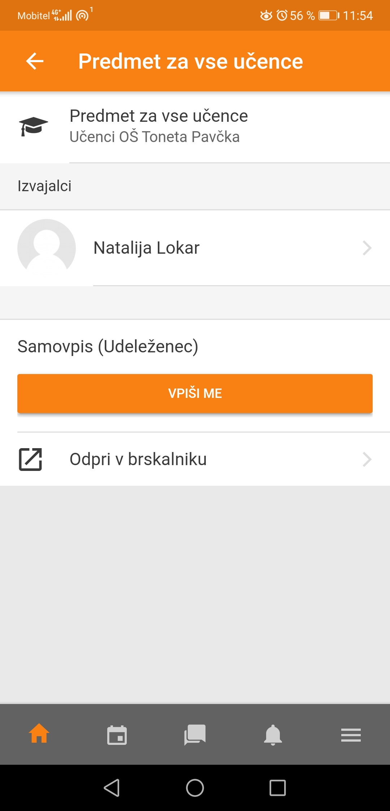
Vpis v učilnico

Slide 16
Vpis v učilnico

Slide 17
Vpis v učilnico
Pravilno geslo za vstop v to spletno učilnico je:
ostp2020

Slide 18
Navigacija po spletni učilnici

Slide 19
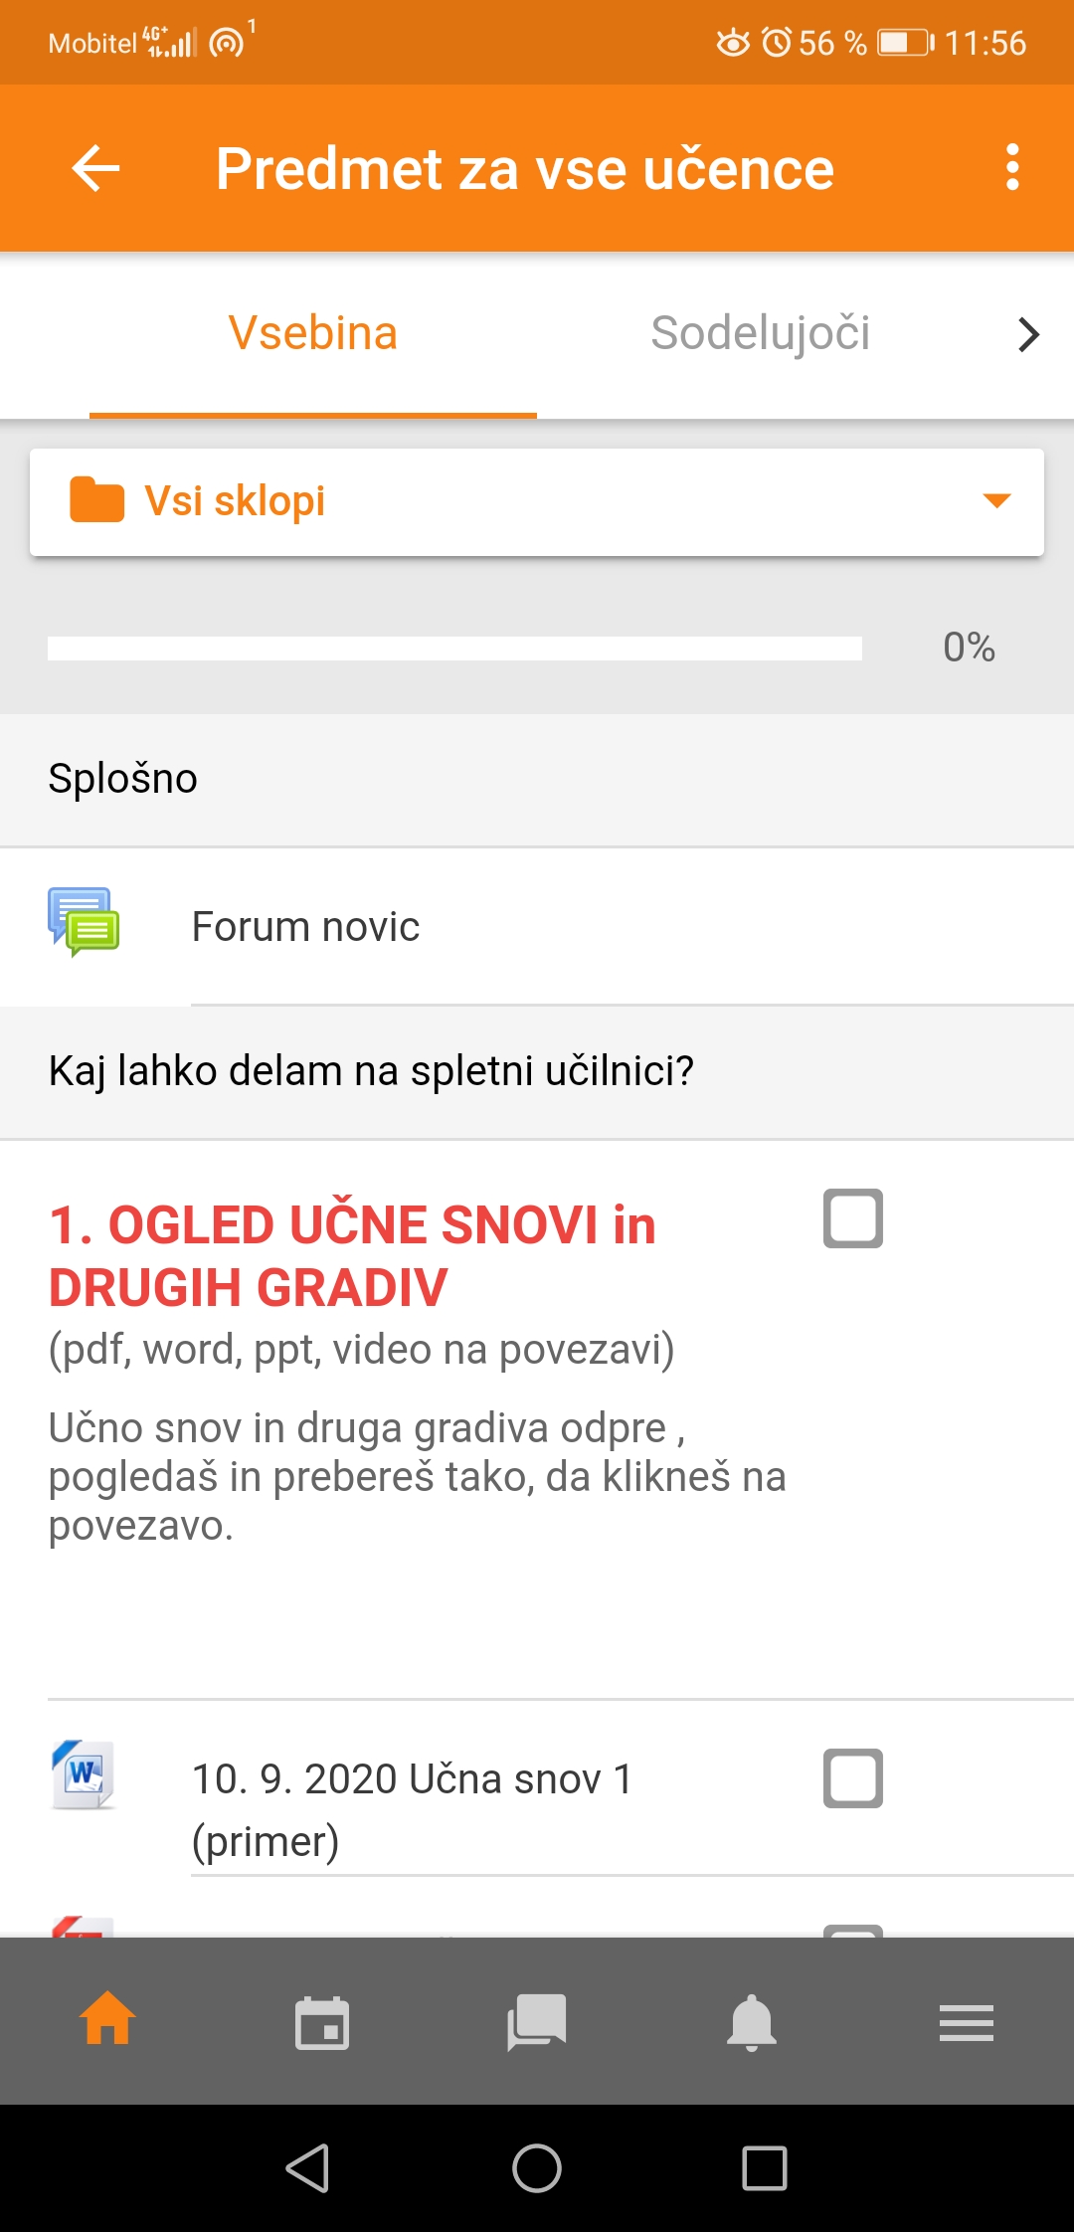
Navigacija po spletni učilnici

Slide 20
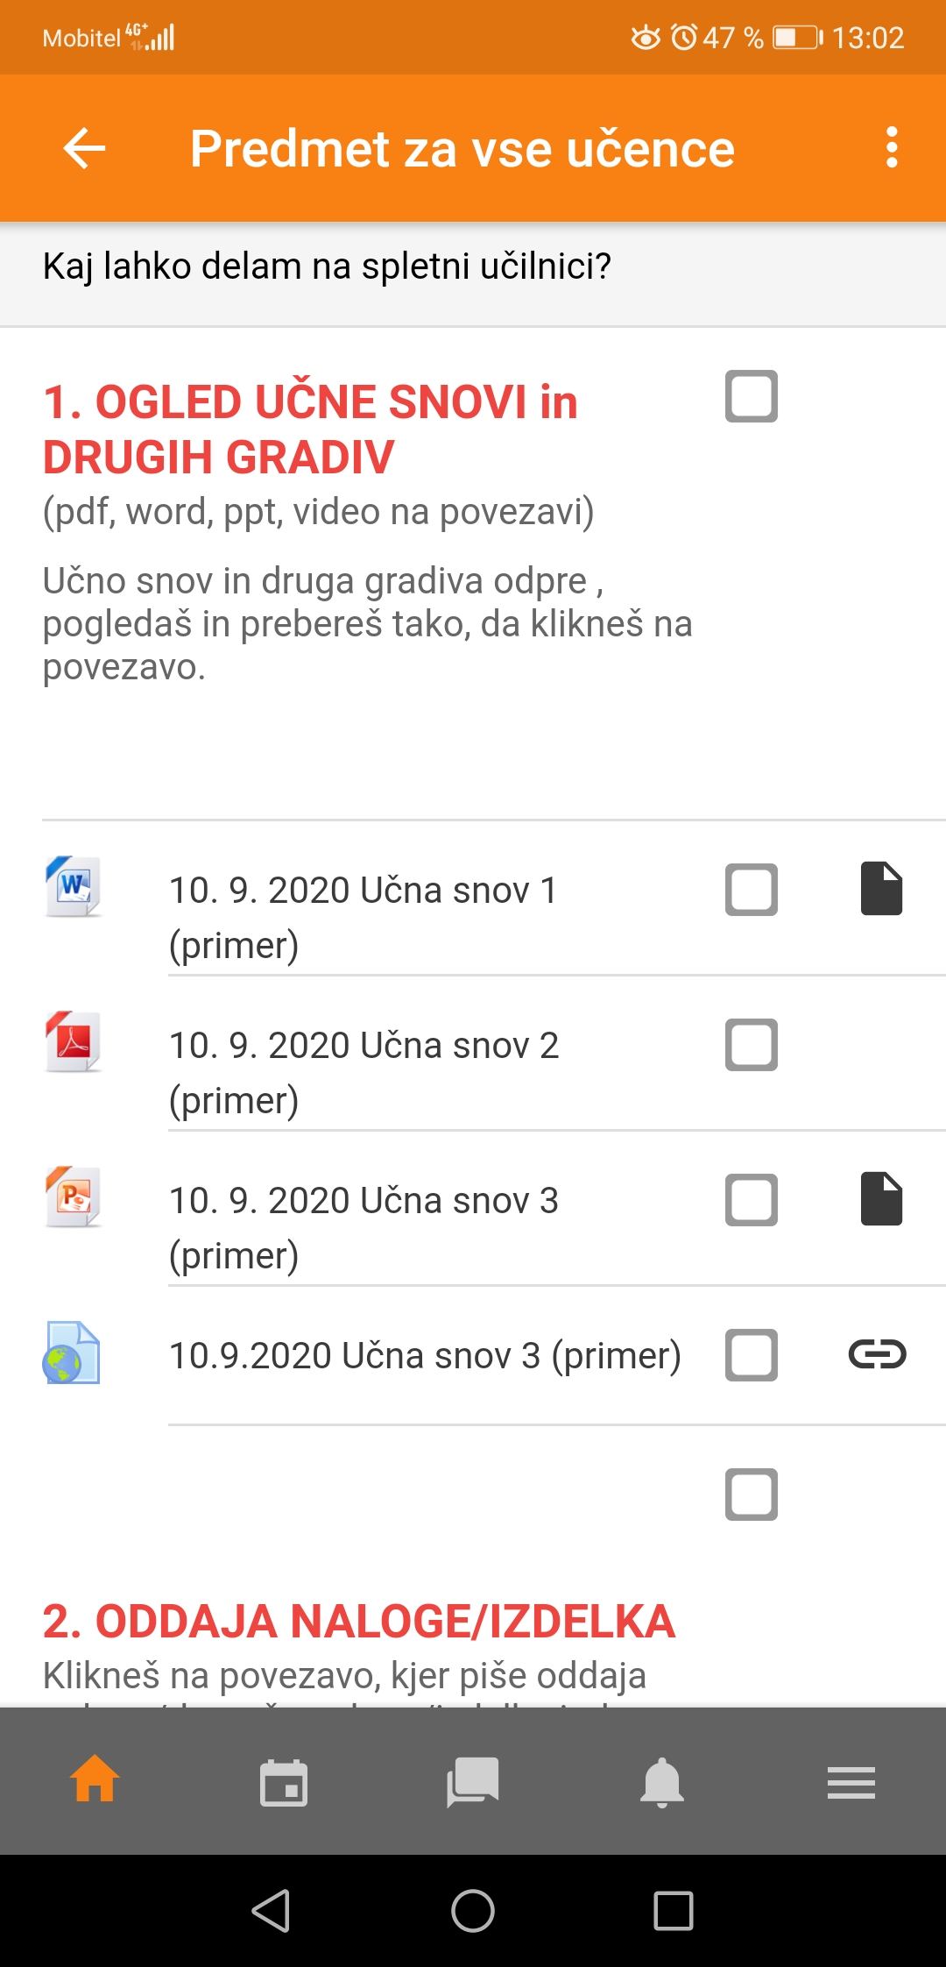
Ogled učne snovi

Slide 21
Ogled učne snovi

Slide 22
Oddaja domače naloge

Slide 23
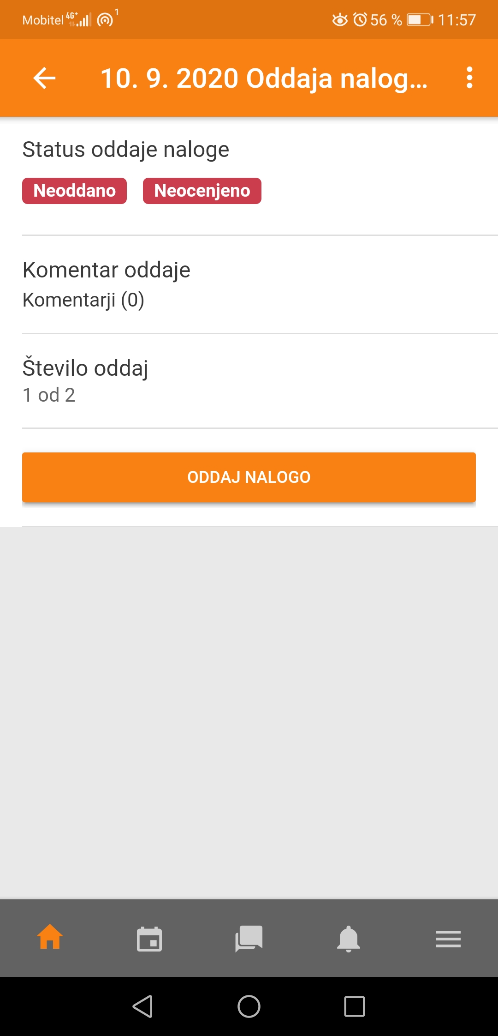
Oddaja domače naloge

Slide 24
Oddaja domače naloge

Slide 25
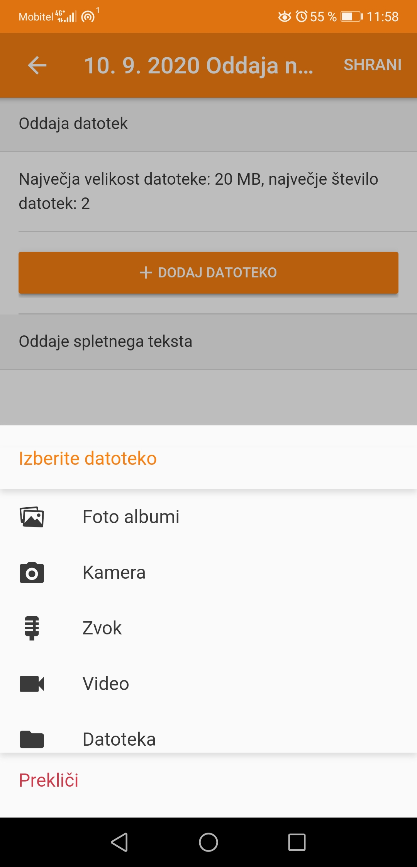
Oddaja domače naloge

Slide 26
Oddaja domače naloge

Slide 27
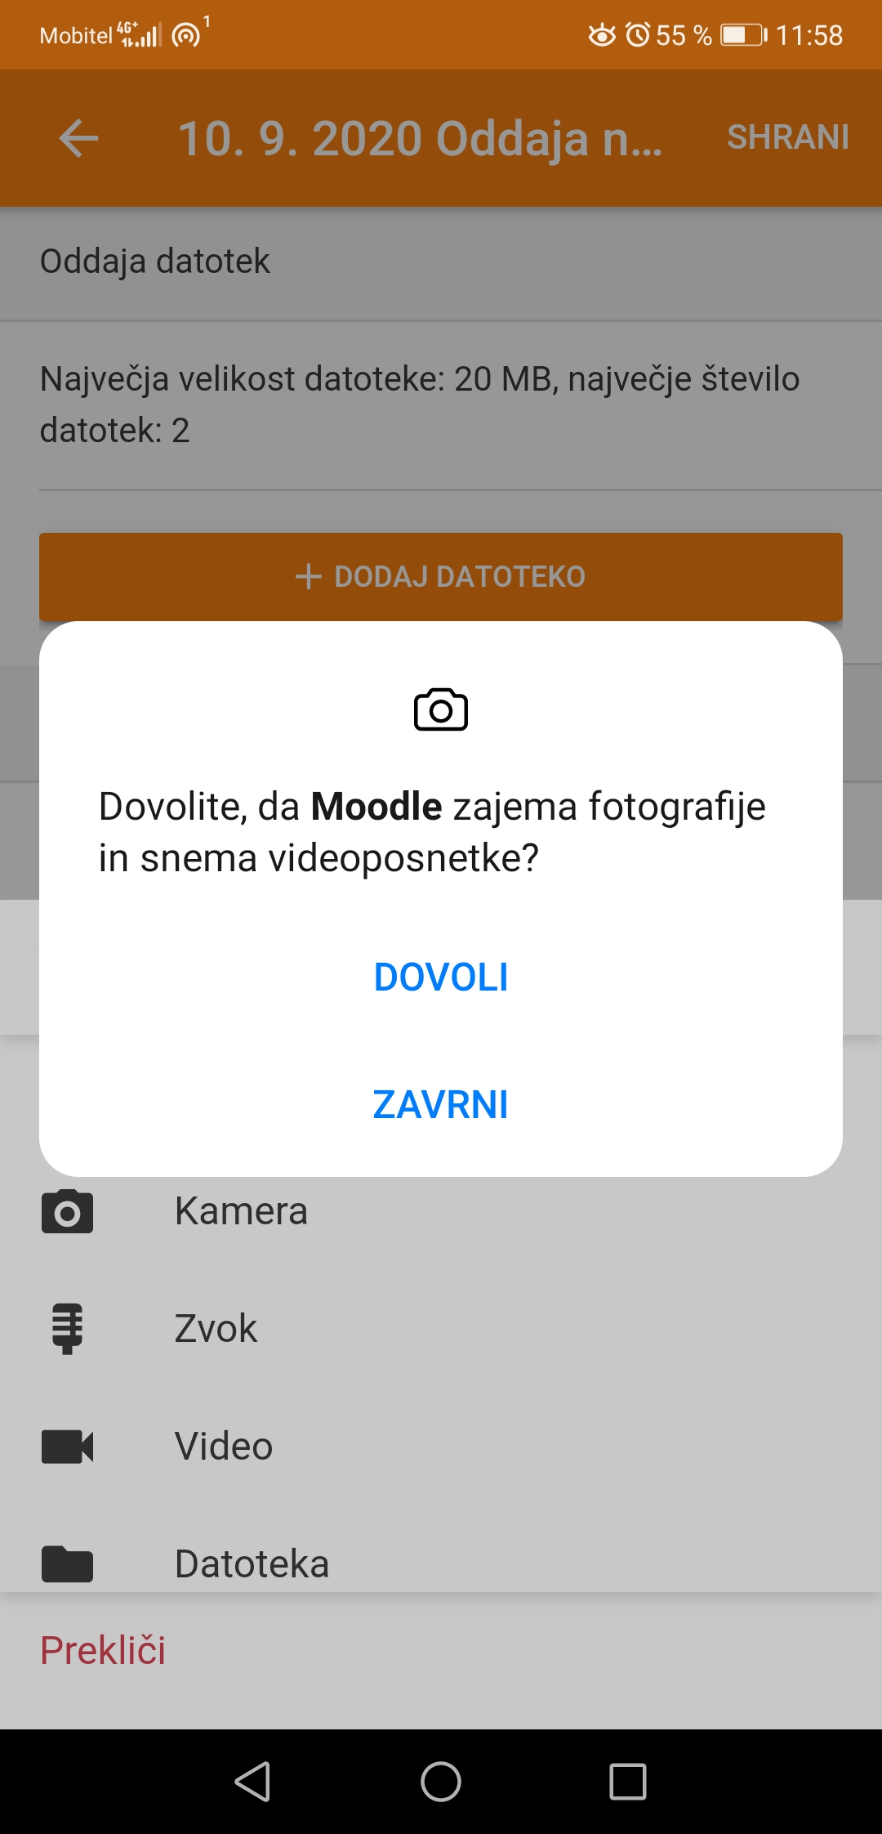
Oddaja domače naloge

Slide 28
Oddaja domače naloge

Slide 29
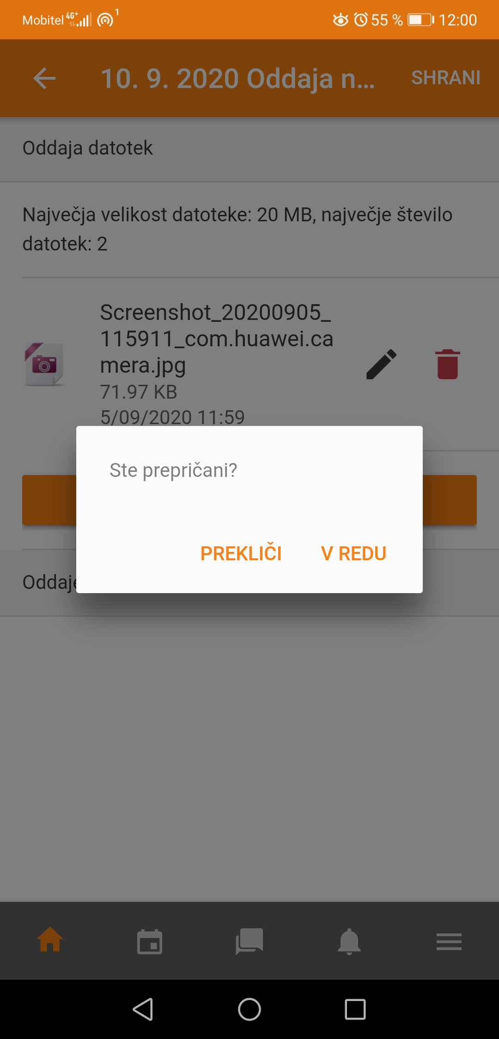
Oddaja domače naloge

Slide 30
Oddaja domače naloge

Slide 31
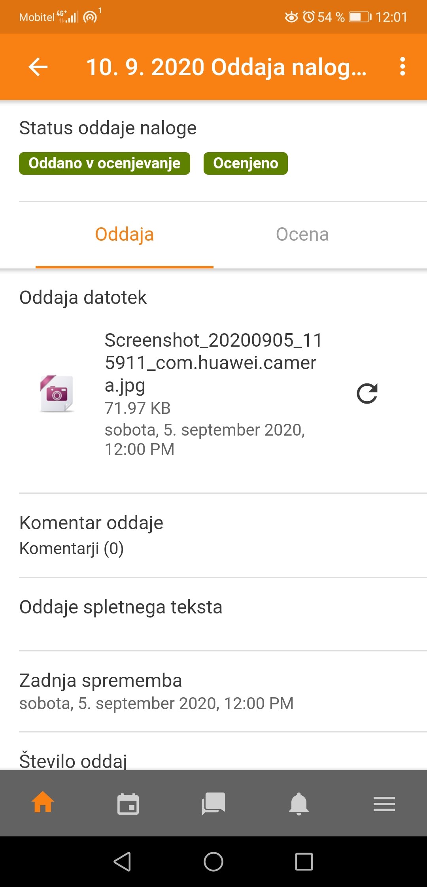
Kako pogledam oceno in komentar DN?

Slide 32
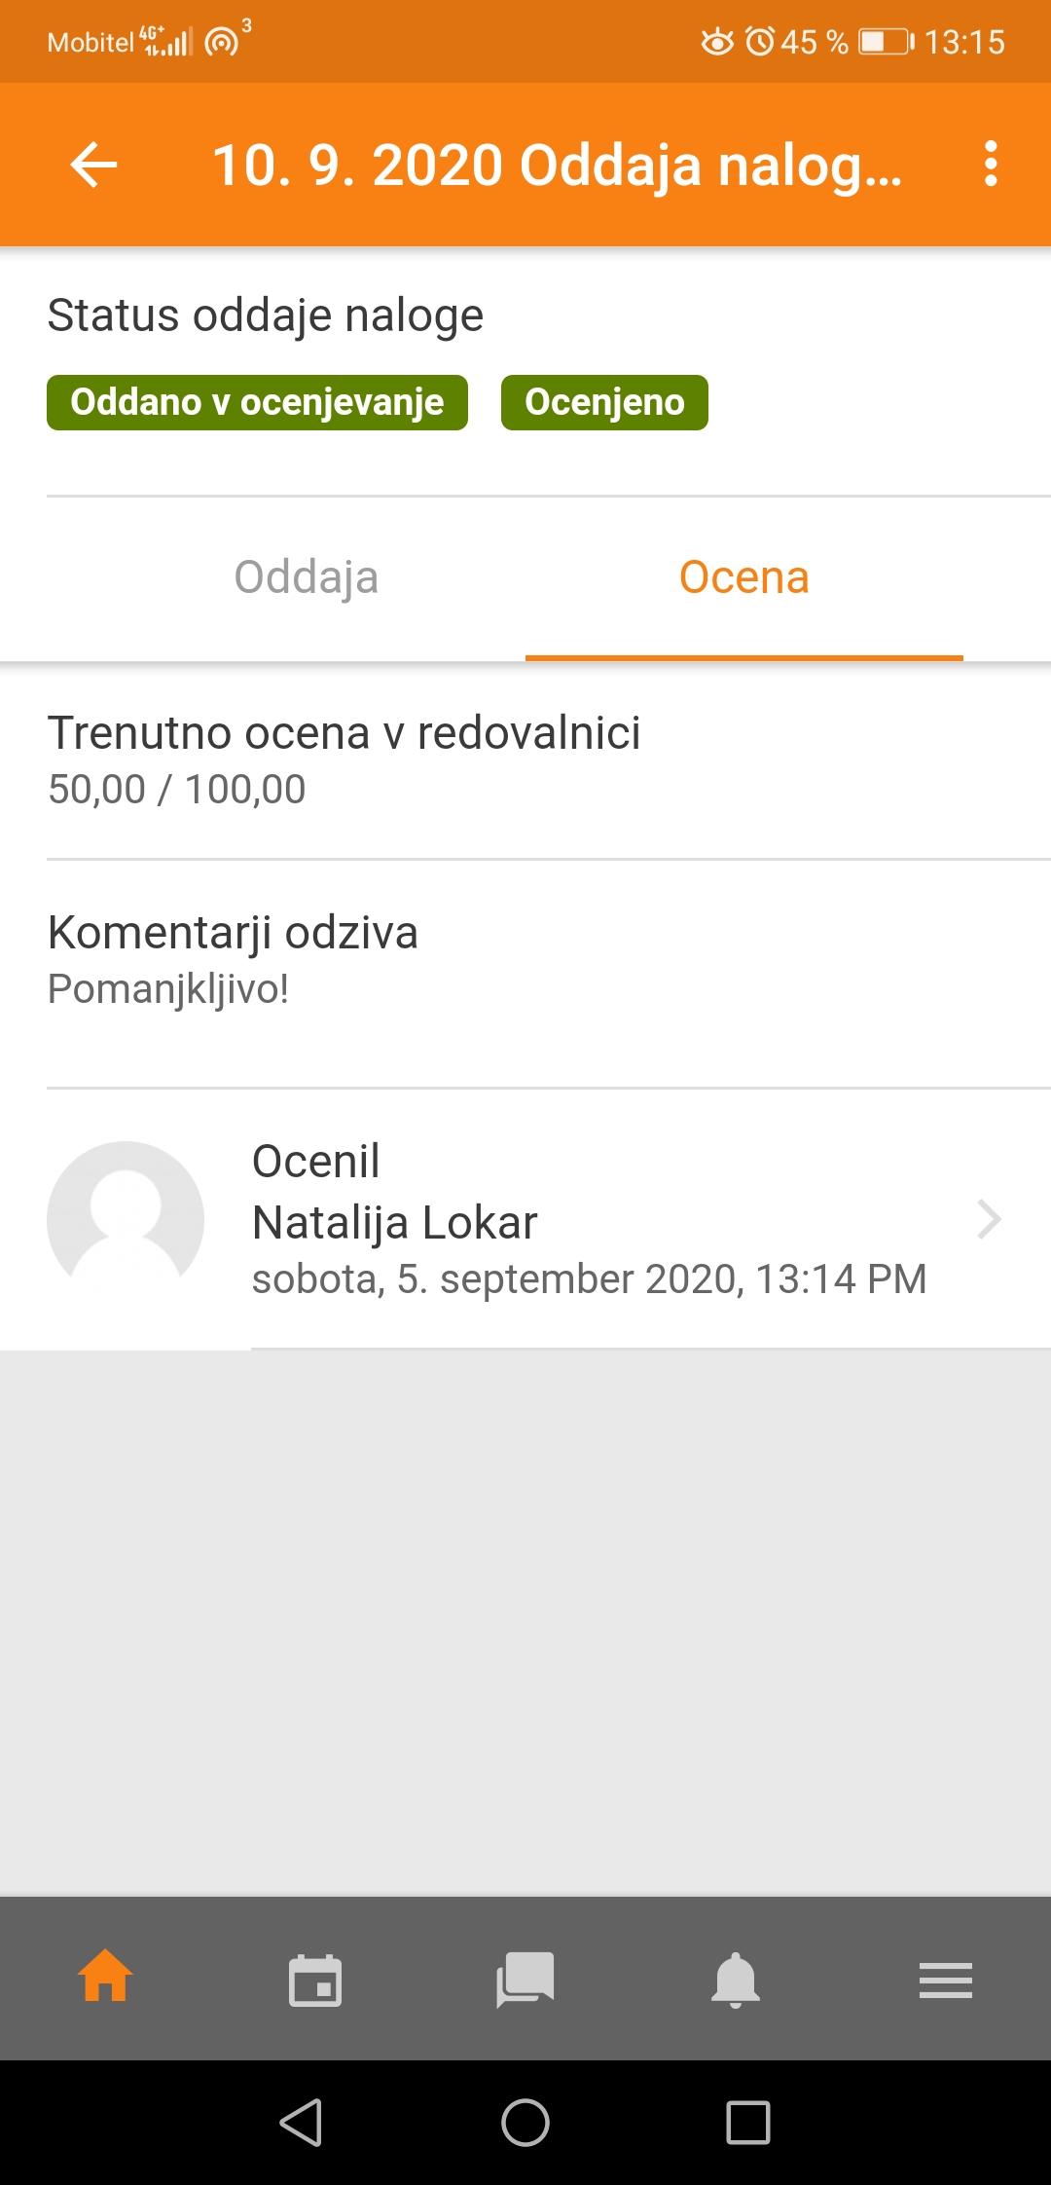
Kako pogledam oceno in komentar DN?

Slide 33
Reševanje kviza

Slide 34
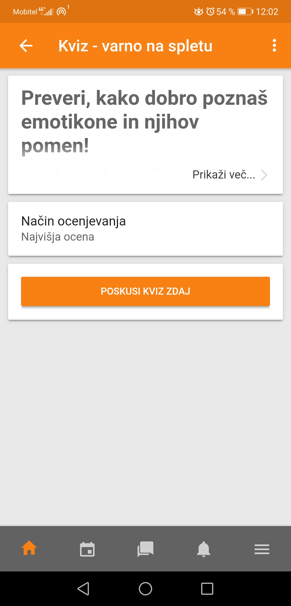
Reševanje kviza

Slide 35
Reševanje kviza

Slide 36
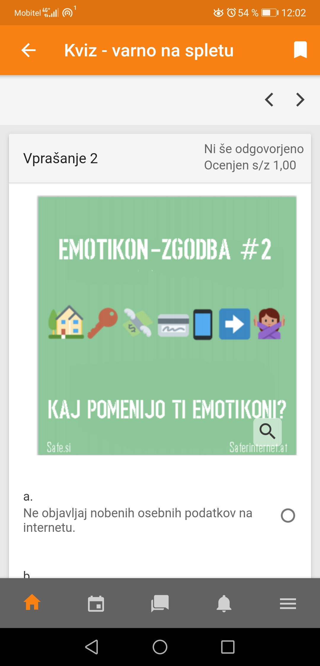
Reševanje kviza

Slide 37
Reševanje kviza

Slide 38
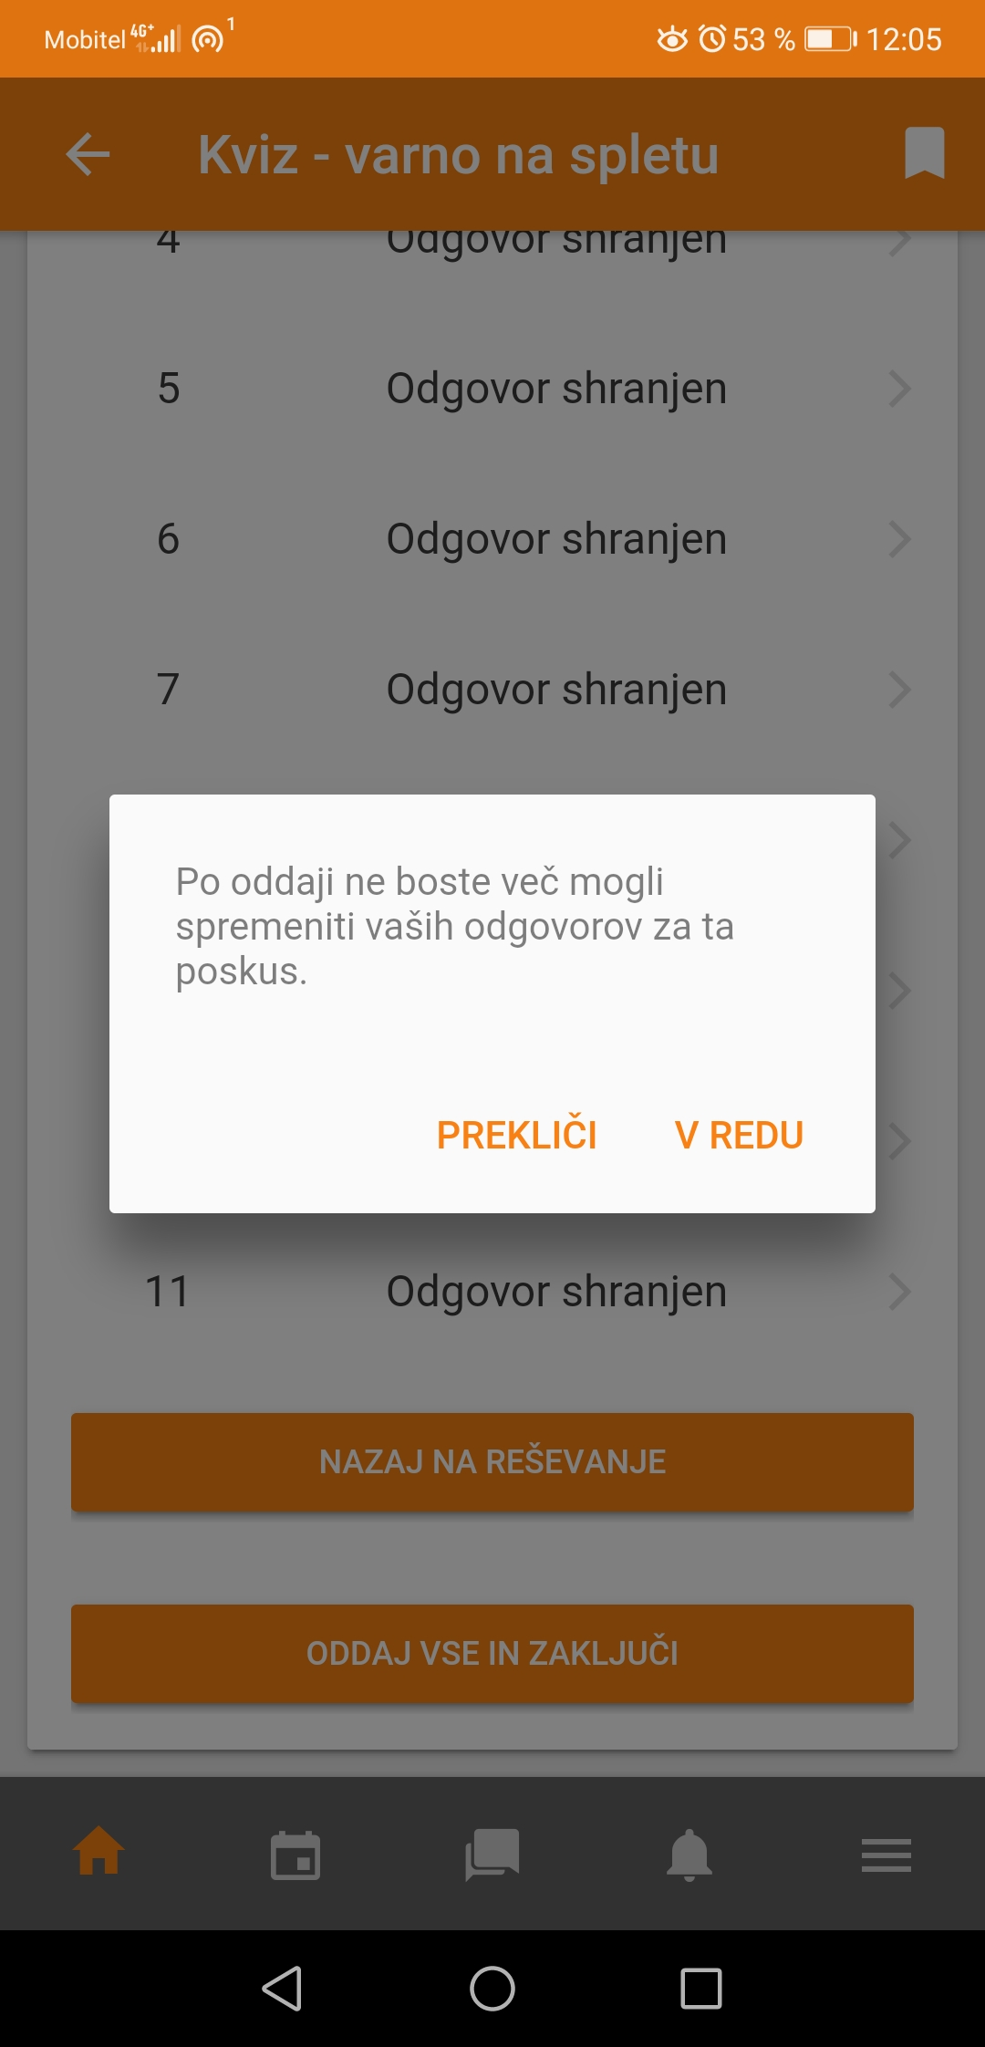
Reševanje kviza

Slide 39
Reševanje kviza

Slide 40
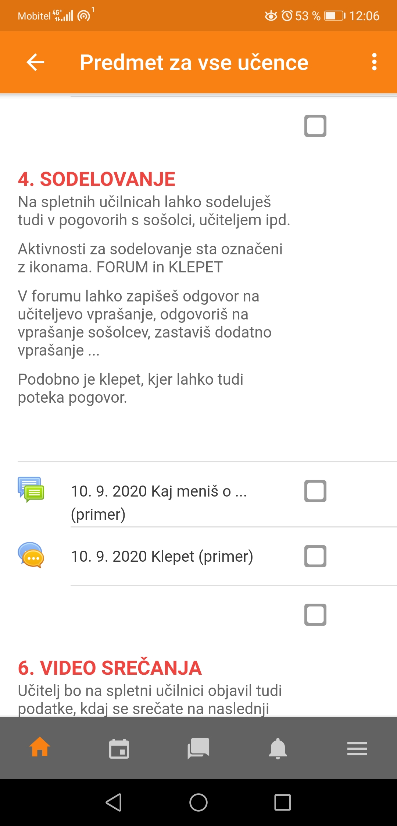
Klepet

Slide 41
Klepet

Slide 42
Klepet

Slide 43
Forum

Slide 44
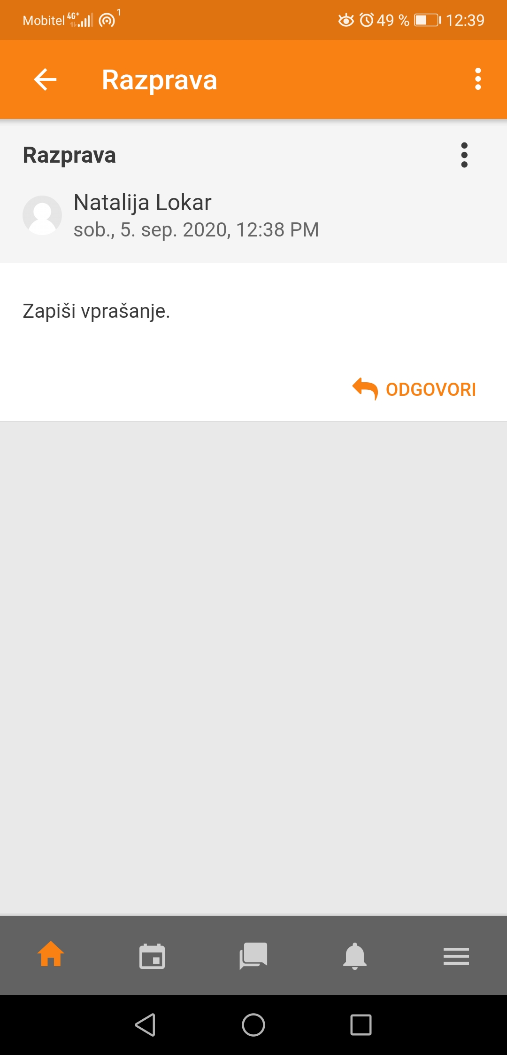
Forum

Slide 45
Forum

Slide 46
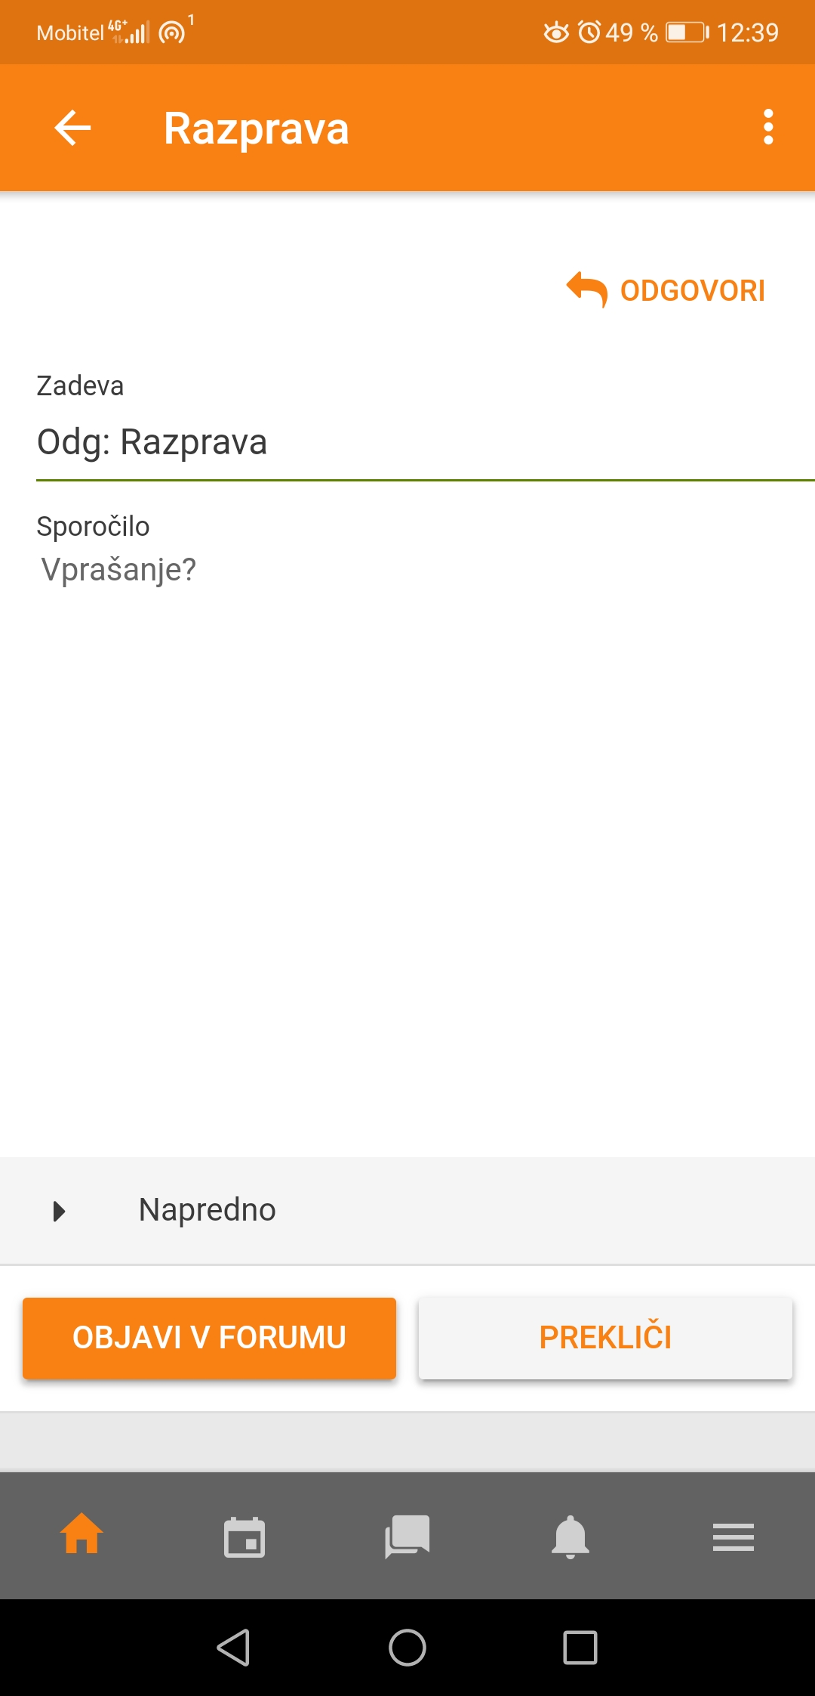
Forum

Slide 47
Forum

Slide 48
Prenos datotek na telefon

